Slide 1
Relatório FMI Portugal 2018 (Texto 9)
Trabalho Realizado por: Cezar de Sousa Paulo 39056 Diogo Marçal 52626

Slide 2
Relatório do FMI Conselho executivo ao abrigo do artigo IV consulta a Portugal
Após um crescimento em 2017, impulsionado por Investimentos e Exportações, verificou-se uma moderada desaceleração deste crescimento no ano de 2018;
No entanto o Desemprego tendeu a decrescer, o Hiato do Produto foi positivo neste ano, enquanto a Subida dos Preços da Energia elevaram os preços ao consumidor;
A Inflação permaneceu moderada;
O forte crescimento das Importações foi amplamente compensada pelas Exportações deixando a Conta Corrente praticamente inalterada em 2017;
O Défice Orçamental Global deteriorou-se em 2017;
O Saldo Estrutural Primário manteve uma estimativa de melhoria de 0,4% do PIB.

Slide 3
O Défice Orçamental Global continuou a decrescer em 2018;
A proporção de dívida em relação ao PIB seguiu a tendência de constante diminuição nos anos seguintes;
Os custos de financiamento soberano diminuíram significativamente desde o início de 2017;
O crescimento do crédito continuou a retardar a recuperação da atividade económica;
No entanto, o aumento dos rácios de capital e a queda das taxas de empréstimos significaram que a resiliência dos bancos melhorou em 2017.

Slide 4
Avaliação do Conselho Executivo
Os diretores notaram que, enquanto no curto prazo as perspetivas de crescimento permaneciam positivas, os riscos externos de uma desaceleração do crescimento dos parceiros comerciais e as repercussões nos mercados financeiros aumentavam.
Eles encorajaram as autoridades a sustentarem a política de modo a serem resilientes a choques, a reduzir vulnerabilidades e a facilitar a convergência para o nível médio de renda da União Europeia.
Foi observado que as atuais condições económicas favoráveis proporcionaram uma oportunidade antecipada de consolidação fiscal planejada.
Eles enfatizaram que para alcançar uma consolidação douradora as políticas deveriam concentrar-se em limitar as despesas correntes.
Deveriam também ser feitos esforços para melhorar a monitorização e controlo do orçamento, especialmente no sector dos cuidados de saúde.

Slide 5
Todos os esforços deveriam ser feitos de modo a reduzir a Dívida Pública, mantendo-a em níveis sustentáveis.
Os diretores incentivaram a continuar a preservar os padrões de crédito, monitorizando os mercados hipotecários e empregando medidas prudenciais se necessário.
Reconhecendo que melhorar o nível educacional tem o potencial de compensar o impacto sobre o crescimento da população idosa, recomendaram Reformas Estruturais adicionais para fomentar o investimento e para permitir que trabalhadores altamente qualificados atingissem o seu potencial.
Neste contexto, foram destacados ganhos adicionais que poderiam ser obtidos pela remoção de barreiras regulatórias desnecessárias. Tais como: redução dos preços da energia, melhor acoplamento dos salários à produtividade, melhoria da dívida adicional, execução e insolvência.
Os diretores observaram também a necessidade de evitar o reaparecimento de desequilíbrios externos como um subproduto de maior investimento. Aumentar a poupança privada incentivando o financiamento de projetos através de fluxos não geradores de dívida.

Slide 6
Indicadores Económicos Variação percentual
Projeções | 2017 | 2018 | 2019
PIB real | 2,7 | 2,3 | 1,8
Consumo privado | 2,3 | 1,9 | 1,6
Consumo público | -0,2 | 1,9 | 1,0
Formação bruta de capital fixo | 9,2 | 7,6 | 6,3
Exportação | 7,9 | 6,2 | 4,7
Importação | 7,9 | 6,8 | 5,5

Slide 7
Contribuição para o crescimento em pontos percentuais
2017
2018
2019
Demanda doméstica total | 2,9 | 2,9 | 2,4
Saldos estrangeiros | -0,2 | -0,4 | -0,5
Utilização de recursos
Emprego | 3.3 | 1,9 | 1,2
Taxa de desemprego | 8,9 | 7,3 | 6,7
Preços
Deflator do PIB | 1,4 | 1,6 | 1,6
Preços no consumidor | 1,6 | 1,7 | 1,6

Slide 8
Indicadores fiscais Em % do PIB
Saldo global | -3,0 | -0,7 | -0,3
Saldo primário | 0,9 | 2,8 | 3,1
Saldo primário estrutural | 3,4 | 3,0 | 2,9
Dívida global | 125,7 | 120,8 | 117,2
Saldo da conta corrente | 0,5 | 0,2 | -0,1
PIB nominal (bilhões euros) | 193,1 | 200,6 | 207,5

Slide 9
Tópicos de sumário
A economia portuguesa registou um forte desempenho em 2017.
As perspetivas permanecem positivas, mas os riscos negativos aumentaram ultimamente.
Políticas Macroeconômicas fortes funcionaram e devem ser sustentadas.
É necessário um crescimento sustentável mais rápido para continuar a reduzir as vulnerabilidades e convergir para os níveis médios de produtividade e rendimento da UE.

Slide 10
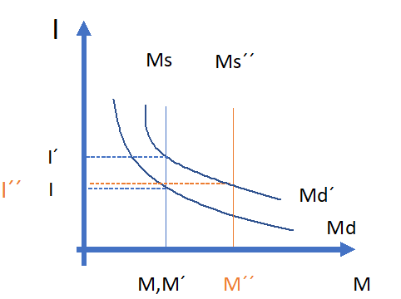
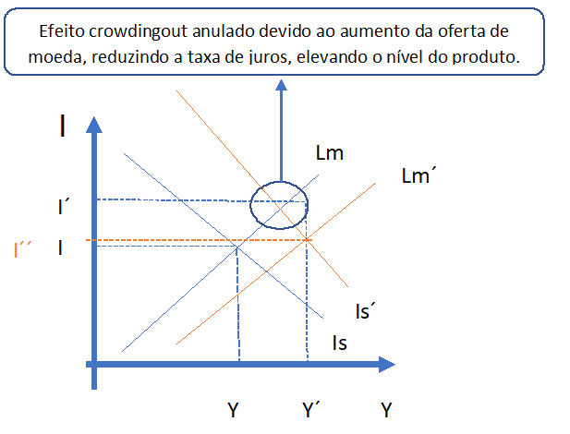
Interações Expansionistas
NX = Ex - Im
M = KY - hi
p
I = I - bi
O governo aumenta os gastos elevando o rendimento, que provoca o aumento da procura.
Os juros sobem diminuindo o investimento, e verifica-se assim uma redução do produto.
A alternativa é aumentar a oferta de moeda de modo a retornar ao nível de taxa de juro anterior.

Slide 11
Análise de Sustentabilidade da Dívida Pública
A Dívida Pública de Portugal continua alta e vulnerável a uma série de choques macroeconómicos e financeiros;
No entanto, um retorno ao crescimento, uma melhoria do equilíbrio estrutural e uma redução dos riscos do setor bancário levaram a uma melhoria no mercado;
Neste cenário, prevê-se que a Dívida Pública diminua de 126% do PIB em 2017 para 103% em 2023;
Apesar disto, os riscos permanecerão altos a médio prazo até que os níveis se normalizem;
Para isto, mais esforços serão necessários para aumentar gradualmente o equilíbrio primário estrutural.

Slide 12
O principal motor desta queda foi o crescimento do PIB real em 2,7%, crescimento este que foi o maior registado desde o ano 2000;
Um declínio na taxa de juros e o uso de depósitos em dinheiro também contribuíram para a queda da Dívida Pública;
Os analistas esperam que a Dívida diminua 22% do PIB nos próximos seis anos, atingindo 103% até 2023;
É esperado que o crescimento real do PIB reduza os rácios da Dívida num total de 11 pontos percentuais do PIB;

Slide 13
Componente Estrutural e Cíclica
No auge da crise, o rendimento da dívida de 10 anos alcançou mais de 17%;
Desde então os custos da dívida caíram drasticamente. Esse declínio pode ser associado a uma forte ação política, incluindo a consolidação fiscal e reformas estruturais favoráveis ao crescimento;
Olhando para o futuro, é provável que o custo marginal dos empréstimos aumente à medida que as condições monetárias se normalizem, com a taxa ”livre de risco” e o spread a aumentar;
No entanto, a queda do stock de dívida e o reembolso do crédito antecipado do FMI, vai pressionar a taxa de juros a decrescer;
Esse declínio pode ser atribuído ao domínio dos condutores estruturais :: através de spreads mais baixos em novas emissões de dívida e o declínio constante do stock de dívida.

Slide 14
Avaliação de Risco
O elevado endividamento faz com que Portugal fique altamente vulnerável a uma série de choques do setor macroeconômico e financeiro
A dívida excederá o limite de alto risco para países com acesso ao mercado (85% do PIB);
As necessidades de financiamento bruto do governo devem permanecer abaixo do limite equivalente ao de alto risco de 20% do PIB; embora em 2021, o atual perfil de amortização implique um aumento para 17%;
A perceção do mercado sobre as vulnerabilidades da dívida é favorável, e os riscos da dívida de curto prazo e do stock de dívida de não residentes são avaliados como baixos. No entanto, um requisito total de financiamento externo da economia de 50% do PIB deixa Portugal vulnerável às condições externas.

Slide 15
Os riscos são distorcidos para uma dívida maior
Com níveis de dívida tão altos, choques para os principais impulsionadores da dívida, ou uma deterioração no sentimento de risco global, podem levar a uma perda de confiança e equilíbrios adversos;
Isto sugere que um esforço adicional para elevar gradualmente o equilíbrio primário estrutural criaria resiliência e construiria um espaço político, para o caso de choques adversos se materializarem.

Slide 16
Realismo de suposições de linha de base e cenários alternativos
A linha de base assume uma posição fiscal praticamente inalterada após 2018
Após um “afrouxamento” em 2018, espera-se que o saldo primário estrutural permaneça constante em cerca de 3% do PIB para o resto da previsão, significativamente acima do nível necessário para estabilizar a dívida (-0,2 por cento);
Embora seja possível manter essa estrutura fiscal, as autoridades devem resistir à pressão para reverter os esforços passados agora que o período de crise terminou.
Os analistas concluem que caso o crescimento viesse a desiludir, talvez devido a uma reversão das reformas estruturais ou a condições externas mais fracas, isso poderia paralisar o processo de redução da dívida.

Slide 17
Desenvolvimentos do Mercado de Trabalho e Produtividade
Espera-se que o crescimento do fator de mão-de-obra suporte o crescimento potencial no curto prazo;
A curto prazo, as tendências demográficas adversas são temporariamente compensadas pelo declínio do desemprego estrutural e pela recuperação da participação da força de trabalho;
A longo prazo, quando o envelhecimento e a diminuição da população pesarem mais notavelmente sobre o crescimento do fator trabalho, estima-se que o crescimento potencial seja de cerca de 1,4 ou 1,5% em termos per capita.
Melhorias contínuas no nível educacional e redução do trabalho autónomo sustentam as projeções de médio prazo para produtividade do trabalho e produtividade total dos fatores. A produtividade do trabalho superou a média da UE no final dos anos 2000 e início de 2010, beneficiando da rápida melhoria das competências laborais, bem como da redução de mão-de-obra durante a crise.

Slide 18
A participação da força de trabalho começou a recuperar em 2017, aumentando 0,8%;
A taxa de atividade é de 66,2%, acima da média da EU.., Prevê-se que recupere ainda mais em direção aos níveis anteriores à crise, aumentando em média cerca de 0,2% ao ano;
Uma parcela crescente do emprego a tempo inteiro, incluindo uma redução do trabalho involuntário a tempo parcial, também afetaria positivamente a contribuição do trabalho para o crescimento;
Embora a percentagem de trabalhadores pouco qualificados em Portugal (47% em 2017) continue significativamente acima da média da UE (18%), diminuiu significativamente desde meados de 2000;
O declínio é amplo e é mais pronunciado para empregados e desempregados;
Houve um aumento cíclico durante a crise, especialmente para os desempregados, mas não forte o suficiente para compensar a tendência negativa geral.

Slide 19
Outro desenvolvimento notável é a redução contínua do trabalho autônomo. Este desceu de 24% no final dos anos 1990 para 14,3% em 2017, aproximando-se da média da UE de 13,4%;
A redução do emprego por conta própria em Portugal parece estar fortemente ligada a melhorias no nível de escolaridade e à reformulação da natureza demográfica. Assim, à medida que os idosos envelhecem e o nível educacional geral continua a aumentar, o trabalho autônomo continua a cair.
O decréscimo da proporção de trabalhadores para a população total intensificará as pressões sobre os programas sociais, aposentadorias e assistência médica.
Por sua vez, abordar a segmentação do mercado de trabalho e fomentar a formação de competências promoverá um crescimento mais inclusivo.

Slide 20
Visão Global
As autoridades portuguesas elogiam o FMI pela visão construtiva da economia portuguesa e pelas discussões produtivas durante a Consulta ao abrigo do Artigo IV;
Tomam nota das conclusões e comprometem-se a pôr em prática políticas económicas e fiscais sólidas, focadas em fomentar a competitividade, o crescimento, a coesão social e as finanças públicas sustentáveis;
Congratulam-se com o reconhecimento do forte desempenho da economia portuguesa em 2017 e as perspetivas positivas para 2018;
Partilham a avaliação positiva que a equipa faz das políticas macroeconómicas de Portugal, salientando o seu envolvimento contínuo na consolidação orçamental estrutural e a implementação de reformas estruturais destinadas a melhorar a produtividade e a resiliência da economia portuguesa a choques adversos.

